Slide 1
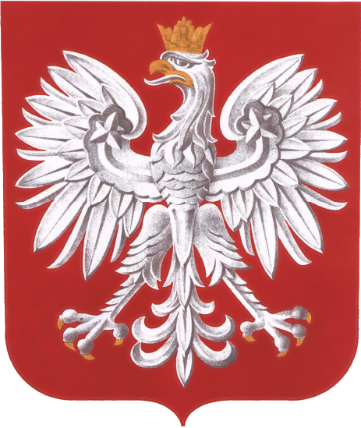
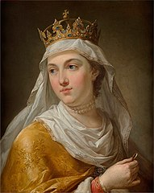
Patron naszej szkoły
Jadwiga Andewageńska

Slide 2
O patronie:
Jadwiga Andegaweńska, również królowa Jadwiga (ur. między 3 października 1373 a 18 lutego 1374[8] w Budzie, zm. 17 lipca 1399 w Krakowie) – królowa Polski[b] z dynastii Andegawenów, córka Ludwika Węgierskiego i Elżbiety Bośniaczki, w 1384 koronowana na króla Polski[9], pierwsza żona króla Władysława Jagiełły, apostołka Litwy, święta Kościoła katolickiego. Jedyny polski monarcha wyniesiony na ołtarze. Choć nie otrzymała oficjalnie tego tytułu, przez część wiernych Kościoła katolickiego czczona jest jako patronka Polski[10].

Slide 3
O Patronie:
Królewna węgierska i polska Jadwiga była określana w dokumentach jako Hedvigis filia regis Ungarie et Polonie. Po ostatecznym desygnowaniu Jadwigi przez Elżbietę Bośniaczkę na władczynię Polski królewnie przysługiwał tytuł heres Polonie (dziedziczka Polski)^{[11][12]}.
Po koronacji pełna tytulatura Jadwigi brzmiała: Hedvigis Dei gratia regina Poloniae, necnon terrarum Cracovie, Sandomirie, Siradie, Lancicie, Cuiavie, Pomoranieque domina et heres (Jadwiga z Bożej łaski królowa Polski, a także pani i dziedziczka ziem krakowskiej, sandomierskiej, sieradzkiej, łęczyckiej, kujawskiej i pomorskiej), a w wersji skróconej serenissima princeps domina Hedwiga regina Poloniae lub Hedwigis regina Poloniae. Po zawarciu małżeństwa z Władysławem Jagiełłą do tytulatury polskiej Jadwigi dodawano tytulaturę litewską i ruską po mężu: Hedvigis regina Poloniae, princepsque Lithuanie suprema et heres Russiae (królowa Polski oraz najwyższa księżna Litwy i dziedziczka Rusi). W okresie od maja 1395 r. (śmierć siostry Marii, króla Węgier) do lipca 1397 r. (zawarcie porozumienia ze szwagrem Zygmuntem Luksemburskim na zjeździe spiskim) Jadwiga używała ponadto tytułu heres Ungariae (dziedziczka Węgier)^{[13]}.
W zgodnej opinii źródeł Jadwiga została „koronowana na króla Polski” (in regem Poloniae coronata), co oznaczało, że po koronacji została pełnoprawnym władcą, pozycję tę utrzymała również po małżeństwie z Jagiełłą^{[14]}. Mimo tego, w dokumentach, również wystawionych przez siebie, Jadwiga Andegaweńska nie była nazywana królem (rex), ale – zgodnie ze swoją płcią – królową (regina)^{[15]}.

Slide 4
O PATRONIE
Kilka pieczęci królowej Jadwigi znanych jest z oryginałów i odlewów i odrysów, z XIX wieku. Wiadomo, że pieczęć majestatyczną królowej odciskano w wosku bezbarwnym, a pieczęć herbową w wosku czerwonym^{[16]}.
Na pieczęci majestatycznej, przywieszonej m.in. do dokumentu z 1386, wyobrażono smukłą postać Jadwigi z insygniami władzy, siedzącej na gotyckim, okazałym tronie otoczonym tarczami herbowymi. Odrys pieczęci posłużył Janowi Matejce do namalowania wizerunku Jadwigi na majestacie^{[17]}.
Na innej pieczęci Jadwigi, przywieszonej do dokumentu z 1387, umieszczono polskiego Orła zwróconego głową, zgodnie z zasadą kurtuazji herbowej, w stronę tarczy węgierskiej linii Andegawenów. Ukazany na pieczęci anioł-tarczownik (tenant – trzymacz tarczy) jest jednym z pierwszych przykładów zastosowania tego schematu ikonograficznego w sfragistyce polskiej^{[18]}. Na małej pieczęci Jadwigi, przywieszonej do dokumentu z 1397, wyobrażono herb węgierskich Andegawenów z klejnotem w formie głowy strusia między dwoma piórami^{[19]}.
Legendy pieczęci są częściowo zatarte, jednak mimo ubytków czytelna jest tytulatura Jadwigi: Hedwigis dei gracia regina Polonie^{[20]}.

Slide 5
życiorys
W zgodnej opinii źródeł węgierskich i polskich Jadwiga była ostatnim dzieckiem ze związku Ludwika Węgierskiego i Elżbiety Bośniaczki[21]. Data urodzin przyszłej królowej nie została odnotowana w źródłach i może być ustalona jedynie na podstawie danych pośrednich. Dawniejsza historiografia za datę narodzin Jadwigi uznawała rok 1371, opierając się na błędnym przekazie Jana Długosza[22]. W XX w. historycy ustalili, że w roku 1371 przyszła na świat starsza siostra Jadwigi Maria Andegaweńska, a ostatnie dziecko Ludwika Węgierskiego i Elżbiety Bośniaczki urodziło się pod koniec roku 1373 albo na początku roku 1374[23][24][25].
Jan Dąbrowski jako pierwszy zwrócił uwagę na źródła z epoki, z których można wywnioskować, że Jadwiga urodziła się po 3 października 1373 r. (dokument Ludwika Węgierskiego mówiący o dwóch córkach króla i dziecku, które się dopiero narodzi), a przed 17 kwietnia 1374 (instrukcja poselska wymieniająca imiennie trzy córki króla, w tym Jadwigę). Przyjął ponadto, że najbardziej prawdopodobny czas narodzin Jadwigi to pierwsze tygodnie roku 1374[26]. Anna Misiąg-Bocheńska za najpóźniejszą możliwą datę narodzin Jadwigi przyjęła dzień 18 lutego 1374, ponieważ z zapisków w Kalendarzu katedralnym krakowskim wynika, że 18 lutego 1386 Jadwiga była już in annis maturitatis, tj. musiała mieć w tym dniu ukończone 12 lat[27].
Większość współczesnych badaczy przyjmuje, że Jadwiga urodziła się albo w dniu 18 lutego 1374[28], albo kilka dni wcześniej[29], np. 15 lutego[21] lub najwcześniej 11 lutego[30].
Prawdopodobnym miejscem narodzin królowej Jadwigi był zamek wyszehradzki[23] lub zamek budziński[31].
Imię (imiona)
Królewna Jadwiga otrzymała imię chrzestne na cześć księżnej wrocławskiej Jadwigi Śląskiej, kanonizowanej w 1267, której kult wówczas się rozwijał, lub po księżnej kaliskiej i królowej Polski Jadwidze, żonie Władysława Łokietka, swej prababce[32]. W dokumentach z epoki imię Jadwigi zapisywano jako Adviga, Hedviga (Heduiga), Hedvigis (Hedwigis, Heduigis), Hedwig[33][34].
Być może Jadwiga Andegaweńska nosiła również drugie, słowiańskie imię Draga, pod którym występuje w zadarskiej kronice Pawła Pavlovicia. Pierwsze, chrzestne imię Jadwiga mogła otrzymać zgodnie z życzeniem babki Elżbiety Łokietkówny, a drugie nadałaby jej matka[35].

Slide 6
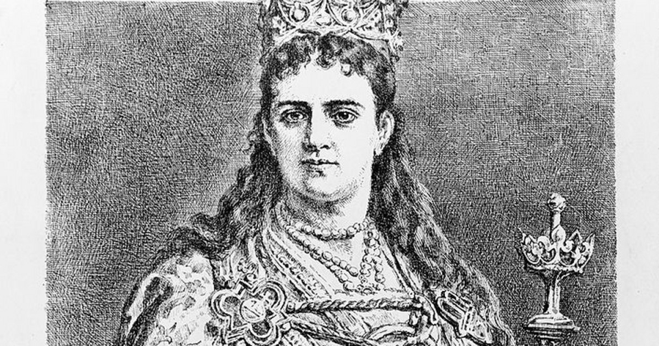
Ciekawostki
Królowa Jadwiga została ukoronowana już za czasów dzieciństwa.
W wieku 4 lat została zaręczona z 8 letnim Wilhelmem z dynastii Habsburgów.
Postanowili, że osoba która zerwie zaręczyny będzie musiała wpłacić 200,000 florenów w złocie drugiej stronie.

Slide 7
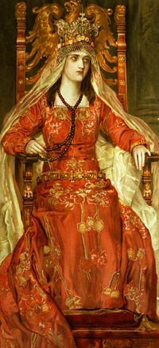
INFormacja
Św. Królowa Jadwiga zostanie patronką naszej szkoły 25 października 2023 roku podczas uroczystego nadania imienia szkoły.

